Slide 1
Trending Topics of US Films Since 1950 from IMDb Data
15-388 Practical data science final project
Wanhez yuey2

Slide 2
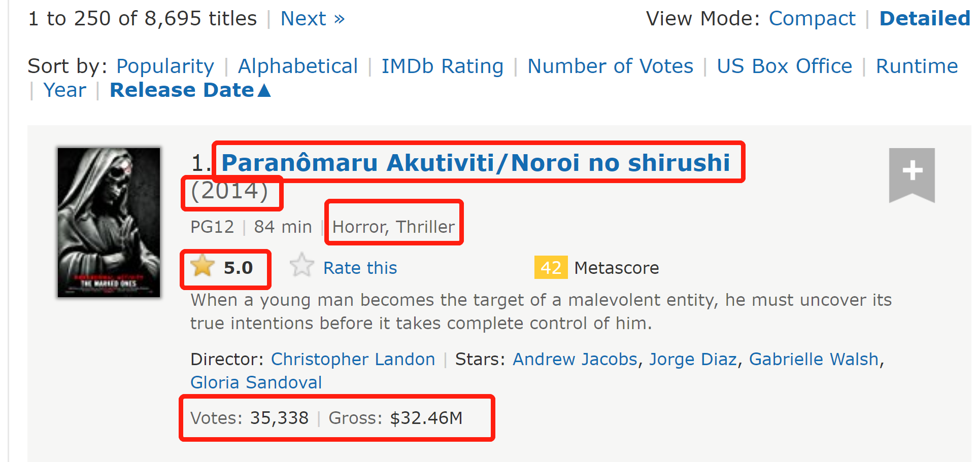
Data Collection
Web scraping (requests)
HTML parsing (beautiful soup)

Slide 3
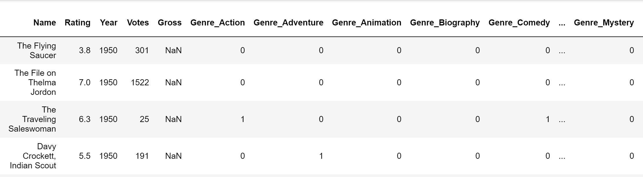
Data Structure
Pandas Data frame
Genres -> one hot encoding

Slide 4
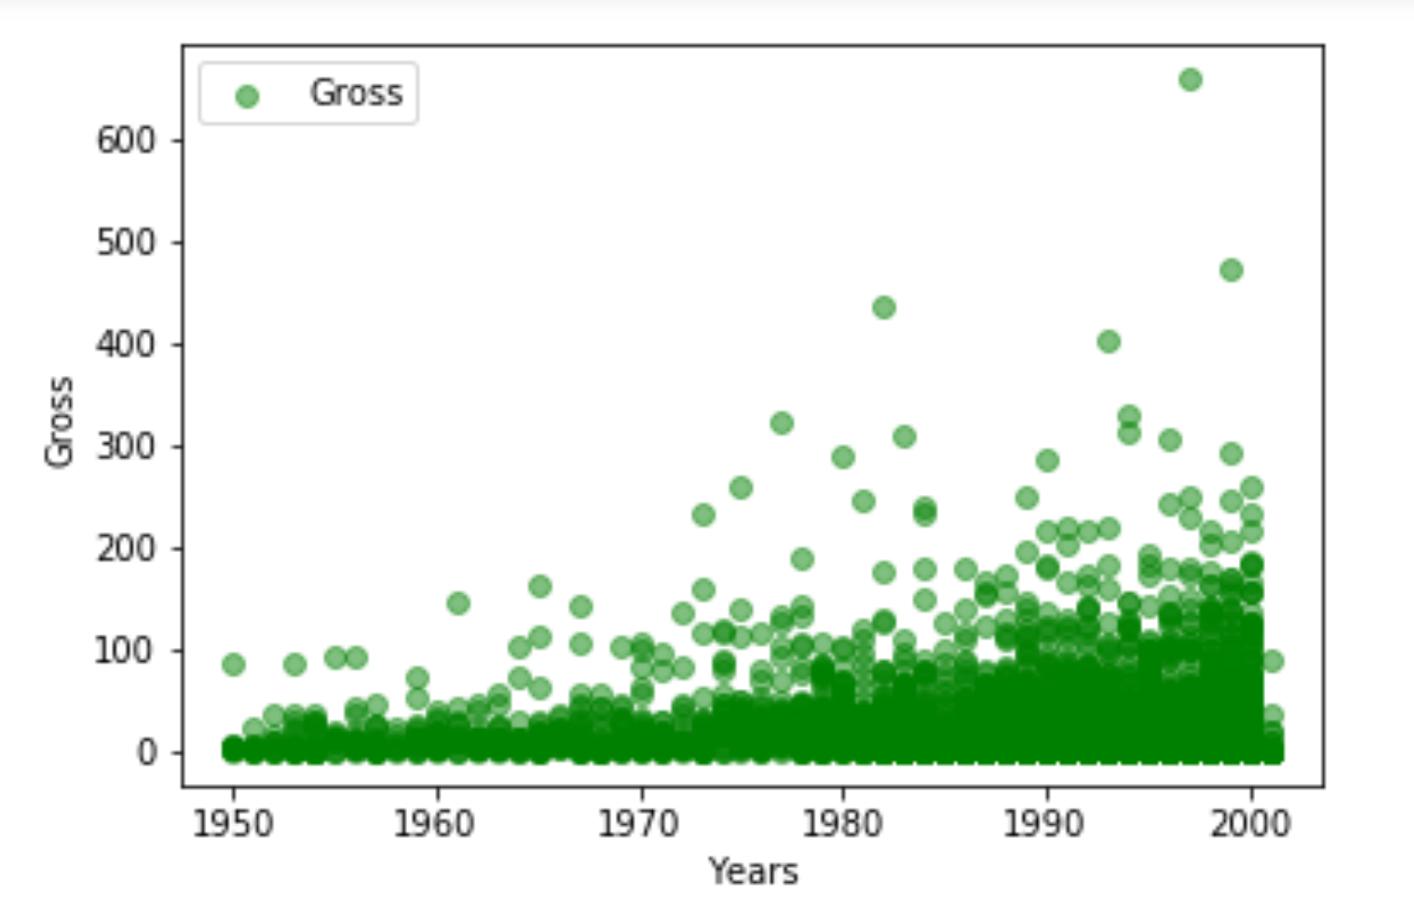
Gross Trend
Relationship Detected

Slide 5
Gross Trend
Time Series Sliding Averages

Slide 6
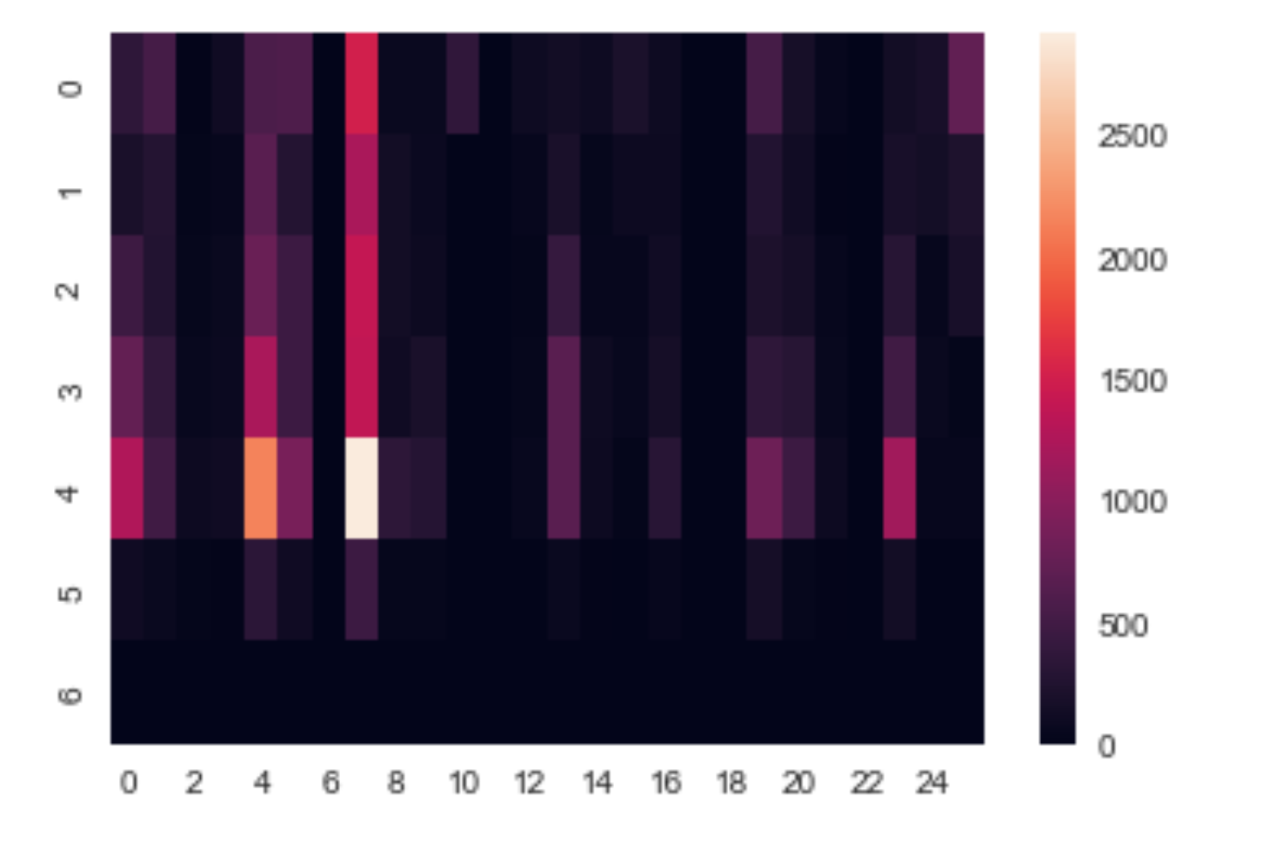
Production Genre Preferences

Slide 7
Linear Rgression

Slide 8
包含表格的两栏内容布局
此处是第一个项目要点
此处是第二个项目要点
此处是第三个项目要点
类 | 组 1 | 组 2
类 1 | 82 | 95
类 2 | 76 | 88
类 3 | 84 | 90

Slide 9
标题和包含 SmartArt 的内容布局
步骤 1 标题
任务描述
任务描述
步骤 2 标题
任务描述
任务描述
步骤 3 标题
任务描述
任务描述

Slide 10
添加幻灯片标题 - 1

Slide 11
添加幻灯片标题 - 2

Slide 12
添加幻灯片标题 - 3

Slide 14
添加幻灯片标题 - 4

Slide 15
添加幻灯片标题 - 5

